Slide 1
Clase Elementos secundarios del triángulo
Unidad 2 Construcción en Geometría

Slide 2
OBJETIVOS DE LA CLASE
Construir los elementos secundarios del triángulo.
Identificar propiedades y relaciones entre los elementos secundarios del triángulo.

Slide 3
ACTIVIDAD
Desarrollo del Pensamiento Geométrico

Slide 4
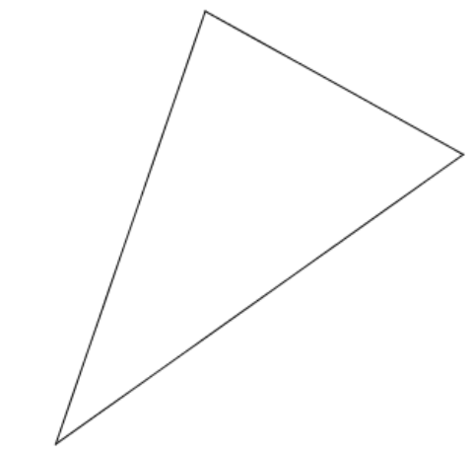
ACTIVIDAD A
Dibuja 4 triángulos iguales (de tamaño grande más de una mitad de hoja blanca y que tenga sus lados lo más distinto en cuanto a sus medidas) y recórtalos. Realiza las indicaciones entregadas en los siguientes puntos, considerando lo que se muestra en la imagen.

Slide 5
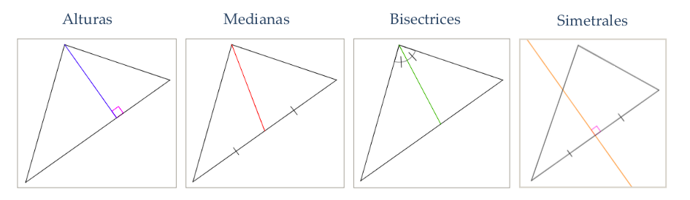
ACTIVIDAD A
En uno de los triángulos realizar dobleces para construir todas las alturas y marca el punto de intersección de ellas.
¿Cómo fue el proceso de construcción a partir de dobleces?

Slide 6
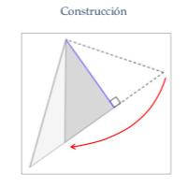
ACTIVIDAD A

Slide 7
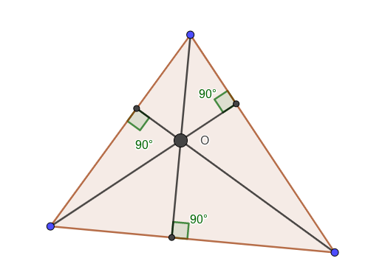
ALTURAS
La altura de un triángulo respecto de un lado es el segmento perpendicular a dicho lado o a su prolongación y que pasa por el vértice opuesto.
Las alturas se cortan en un punto denominado ortocentro.

Slide 8
ALTURAS
¿Crees que las alturas siempre se intersectan al interior del triángulo? Argumenta
Verifiquemos utilizando el geogebra

Slide 9
ALTURAS
La altura de un triángulo respecto de un lado es el segmento perpendicular a dicho lado o a su prolongación y que pasa por el vértice opuesto.
Las alturas se cortan en un punto denominado ortocentro.
Si el triángulo es acutángulo el ortocentro está al interior del triángulo.
Si el triángulo es rectángulo, el ortocentro coincide con el vértice donde está el ángulo recto.
Si el triángulo es obtusángulo, el ortocentro está fuera del triángulo y por lo tanto se obtiene al prolongar los lados de este.

Slide 10
ACTIVIDAD A
b) En uno de los triángulos realizar dobleces para construir todas las medianas y marca el punto de intersección de ellas.
¿Cómo fue el proceso de construcción a partir de dobleces?

Slide 11
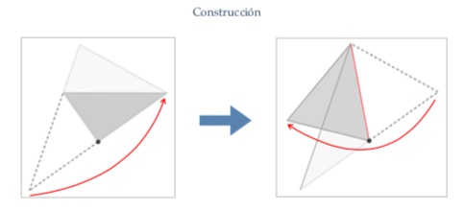
MEDIANA

Slide 12
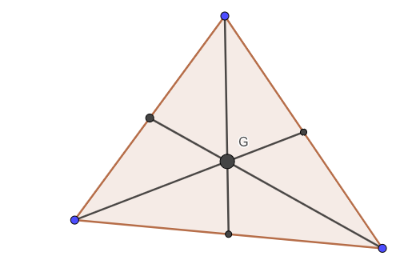
MEDIANA
La mediana de un triángulo es el segmento de recta que une un vértice con el punto medio del lado opuesto.
Las medianas se cortan en un punto denominado baricentro (centro de gravedad)

Slide 13
MEDIANA
¿Creen ustedes que siempre la mediana estará al interior del triángulo? Argumente

Slide 14
MEDIANA
Considerando solamente el triángulo recortado donde construyeron las medianas, midan los distintos segmentos que se forman y determinen alguna relación entre ellos.

Slide 15
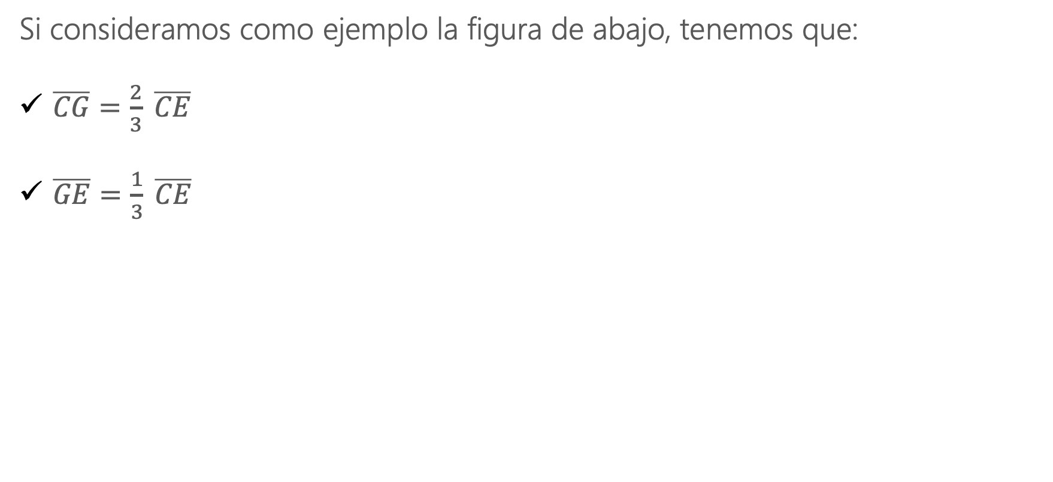
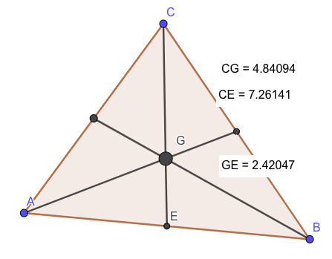
MEDIANA

Slide 16
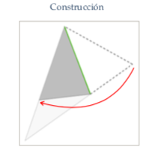
BISECTRICES

Slide 17
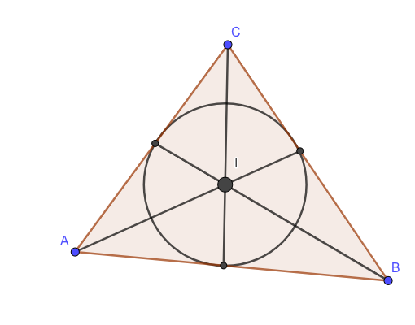
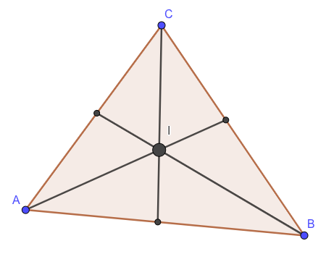
BISECTRICES
La bisectriz de un triángulo es la bisectriz de un ángulo interior y que lo divide en dos ángulos de igual medida.
Las bisectrices de un triángulo se cortan en un punto denominado incentro, que es el centro de la circunferencia inscrita.

Slide 18
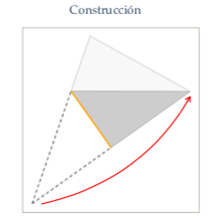
SIMETRALES

Slide 19
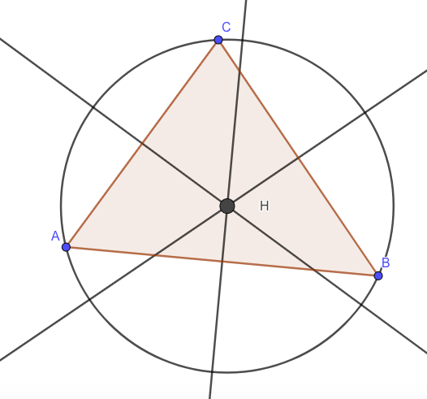
SIMETRALES
La simetral de un triángulo es la recta que pasa por el punto medio de un lado y es perpendicular a él.
Las simetrales de un triángulo se cortan en un punto denominado circuncentro, que es el centro de la circunferencia circunscrita.

Slide 20
ACTIVIDAD B
Dibuja el triángulo original en una hoja y copia sobre él los puntos correspondientes al ortocentro, el baricentro y el circuncentro.
¿Qué tienen en común estos puntos?

Slide 21
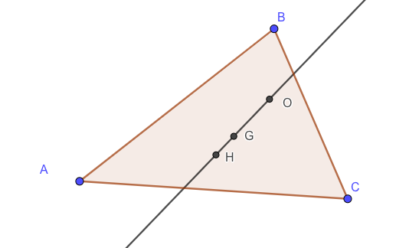
RECTA DE EULER
El ortocentro, baricentro y circuncentro son colineales. La recta que pasa por esos tres puntos se denomina recta de Euler.

Slide 22
ACTIVIDAD B
b) ¿Existirá alguna relación entre la distancia de los puntos? Mida y argumente.
Revisando las actividades

Slide 23
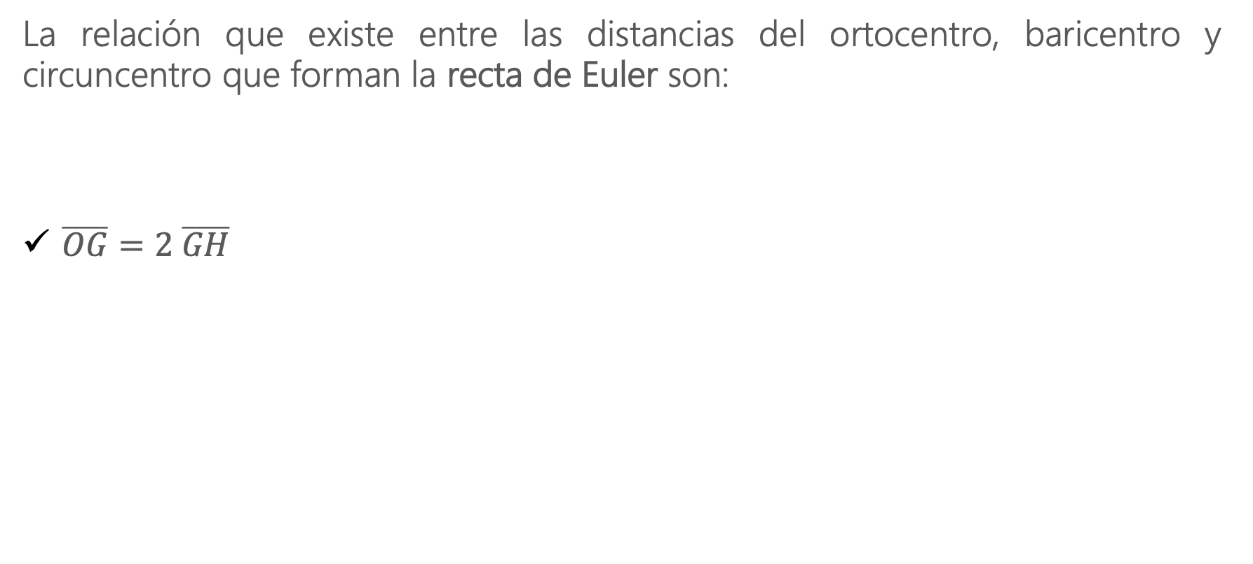
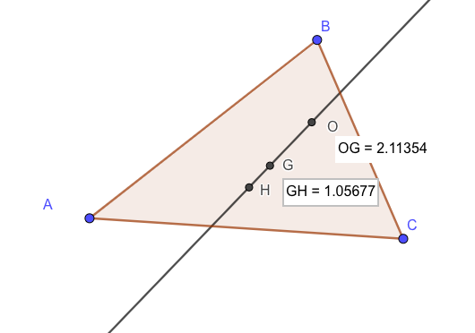
RECTA DE EULER

Slide 24
CIERRE DE LA CLASE
Revisando lo aprendido

Slide 25
CIERRE DE LA CLASE
Explica con tus palabras :
Altura de un triángulo.
Mediana de un triángulo.
Bisectriz de un triángulo.
Simetral de un triángulo.
¿Qué relación existe entre los elementos secundarios del triángulo?

Slide 26
CIERRE DE LA CLASE
En esta clase ustedes:
Construyeron los elementos secundarios del triángulo.
Identificaron propiedades y relaciones entre los elementos secundarios del triángulo.
En la próxima clase:
Demostraremos la suma de ángulos interiores del triángulo

